Slide 1
Discord Bot
Авторы: Миловидов Михаил, Павлушина Александра, Чернышев Александр

Slide 2

О проекте
Наш проект – бот для Дискорда. Он добавляет новые возможности на ваш дискорд сервер.

Slide 3
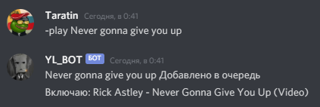

Музыка
Главная возможность нашего бота – подключение музыки из Яндекс.Музыки. Для этого вы должны находиться в голосовом канале. Доступные команды:
-play {название} – включить трек
-song – узнать название трека
-stop – выключить плеер
-chart - включить чарт Яндекс.Музыки

Slide 4
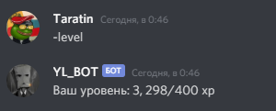
Система уровней
Вторая функция бота – система уровней. За каждое сообщение пользователь получает опыт и повышает уровень. Эта функция позволяет отследить самых активных игроков. Доступные команды:
-level/-lvl – узнать свой уровень
-top/-leaderboard – топ 10 пользователей сервера

Slide 5
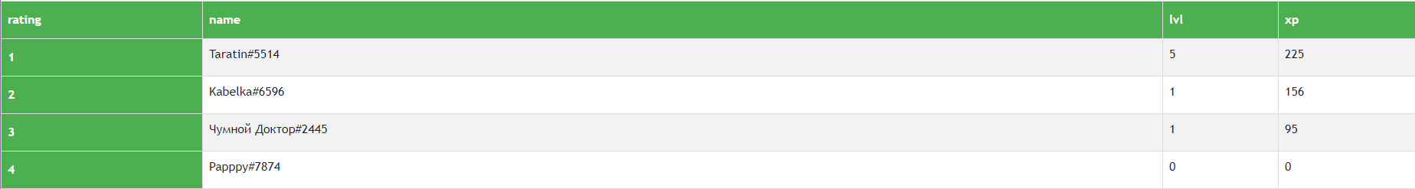
Сайт
Эти данные также можно узнать на специальном сайте. На главной странице показывается топ пользователей, а также присутствует поиск по нику.

Slide 6
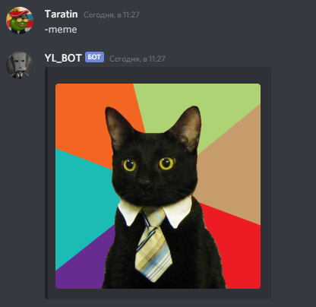
Мемы
Еще бот может показать случайный мем с imgur при помощи команды –meme.

Slide 7
Технологии
Использованные технологии:
Discord.py – основной API для создания бота
Sqlalchemy – для создания базы данных пользователей
Yandex_music – для работы с яндекс.музыкой
Asyncio – для реализации асинхронных функций и очереди песен. Благодаря асинхронным функциям бот может выполнять сразу несколько задач.

